Slide 1
Лабораторная работа №14
Программирование в командном процессоре ОС UNIX. Расширенное программирование Иванова Анастасия Сергеевна

Slide 2
Докладчик

Slide 3

Иванова Анастасия Сергеевна
1 курс группа НКАбд-07-25
Российский университет дружбы народов
1132250427@rudn.ru

Slide 4
Вводная часть

Slide 5
Актуальность темы
Расширенное программирование в bash позволяет решать сложные задачи автоматизации
Механизмы синхронизации процессов необходимы при разработке многопоточных скриптов
Создание аналогов системных утилит (man) углубляет понимание работы ОС
Генерация случайных данных полезна для тестирования и моделирования

Slide 7
Объект и предмет исследования
Объект исследования: - Командный процессор bash - Механизмы синхронизации процессов (файловые блокировки) - Встроенные переменные и функции оболочки
Предмет исследования: - Реализация семафоров на уровне файловой системы - Создание аналога команды man - Генерация случайных последовательностей с использованием $RANDOM - Взаимодействие между несколькими процессами

Slide 9
Цели
Изучить основы программирования в оболочке ОС UNIX
Научиться писать более сложные командные файлы с использованием логических управляющих конструкций и циклов

Slide 11
Выполнение лабораторной работы

Slide 12
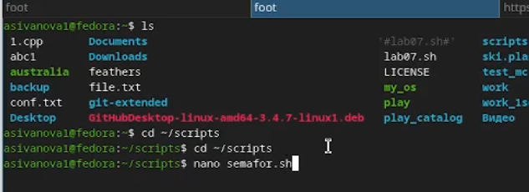
Задание 1. Реализация упрощённого механизма семафоров
Создание файла semafor.sh
nano semafor.sh
Рисунок 1: Создание файла semafor.sh

Slide 13
Листинг semafor.sh
#!/bin/bash LOCK_FILE="/tmp/semaphore.lock" t1=5 t2=3 while true; do if ln "$LOCK_FILE" "$LOCK_FILE.lock" 2>/dev/null; then echo "$$: ресурс захвачен, использую в течение $t2 секунд" sleep $t2 rm "$LOCK_FILE.lock" echo "$$: ресурс освобождён" break else echo "$$: ресурс занят, ожидаю $t1 секунд" sleep $t1 fi done

Slide 14
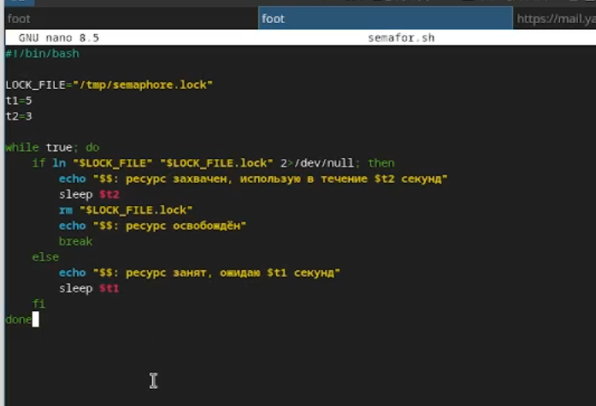
Рисунок 2: Листинг semaphore.sh

Slide 15
Делаем скрипт исполняемым
chmod +x semafor.sh
Рисунок 3: Изменение прав доступа

Slide 16
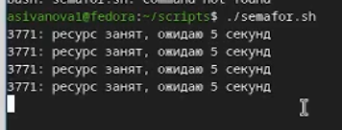
Тестирование работы семафора
Терминал 1:
./semafor.sh
Рисунок 4: Тестирование семафора терминал 1

Slide 17
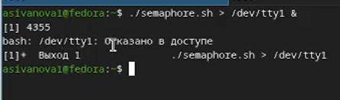
Терминал 2 (фоновый запуск с перенаправлением вывода):
./semafor.sh > /dev/tty1 &
Рисунок 5: Тестирование семафора терминал 2

Slide 19

Задание 2. Реализация команды man
Создание файла my_man.sh
nano my_man.sh
Рисунок 6: Создание файла my_man.sh

Slide 20
Листинг my_man.sh
#!/bin/bash if [ $# -ne 1 ]; then echo "Использование: $0 <команда>" exit 1 fi CMD="$1" MAN_FILE="/usr/share/man/man1/${CMD}.1.gz" if [ -f "$MAN_FILE" ]; then zcat "$MAN_FILE" | less else echo "Справка для команды '$CMD' не найдена" exit 1 fi

Slide 21
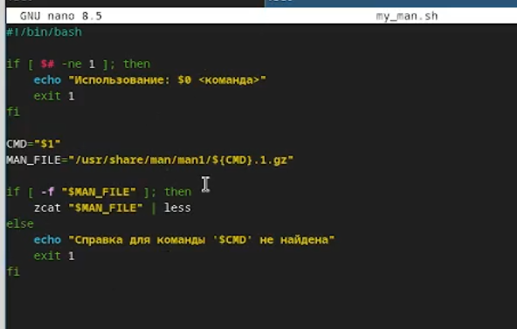
Рисунок 7: Листинг my_man.sh

Slide 22
Делаем скрипт исполняемым
chmod +x my_man.sh
Рисунок 8: Изменение прав доступа

Slide 23

Тестирование работы my_man.sh
./my_man.sh ls ./my_man.sh unknown_command
Рисунок 9: Тестирование my_man.sh

Slide 25
Задание 3. Генерация случайной последовательности букв
Создание файла random_letters.sh
nano random_letters.sh
Рисунок 10: Создание файла random_letters.sh

Slide 26
Листинг random_letters.sh
#!/bin/bash LENGTH=${1:-20} for ((i=0; i<LENGTH; i++)); do RAND=$((RANDOM % 26)) LETTER=$(printf \\$(printf '%03o' $((97 + RAND)))) echo -n "$LETTER" done echo

Slide 27
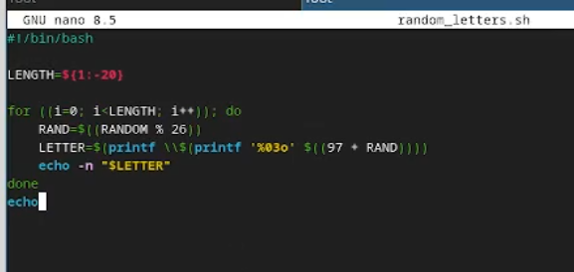
Рисунок 11: Листинг random_letters.sh

Slide 28

Делаем скрипт исполняемым
chmod +x random_letters.sh
Рисунок 12: Изменение прав доступа

Slide 29
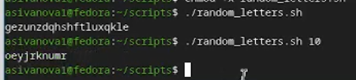
Тестирование работы random_letters.sh
./random_letters.sh ./random_letters.sh 10
Рисунок 13: Тестирование random_letters.sh

Slide 31
Контрольные вопросы

Slide 32
1. Найдите синтаксическую ошибку в следующей строке:
while [$1 != "exit"]
Ответ: пропущены пробелы после [ и перед ]. Правильно: while [ "$1" != "exit" ]

Slide 33
2. Как объединить (конкатенация) несколько строк в одну? Ответ: можно использовать оператор +=:
str="Hello" str+=" World"

Slide 34
3. Найдите информацию об утилите seq. Какими иными способами можно реализовать её функционал? Ответ: seq генерирует последовательность чисел. Альтернативы:
for i in {1..10}; do echo $i; done for ((i=1; i<=10; i++)); do echo $i; done

Slide 35
4. Какой результат даст вычисление выражения $((10/3))? Ответ: 3 (целочисленное деление).

Slide 36
5. Укажите кратко основные отличия командной оболочки zsh от bash. Ответ: zsh имеет автодополнение с подсветкой, поддержку ассоциативных массивов, разделяемые истории между сеансами.

Slide 37
6. Проверьте, верен ли синтаксис данной конструкции:
for ((a=1; a <= LIMIT; a++))
Ответ: синтаксис верен.

Slide 38
7. Сравните язык bash с какими-либо языками программирования. Какие преимущества у bash по сравнению с ними? Какие недостатки? Ответ: Преимущества: простота автоматизации команд ОС, встроенные инструменты для работы с файлами и процессами. Недостатки: медленная работа, ограниченная поддержка чисел с плавающей точкой.

Slide 40
Вывод

Slide 41
В ходе лабораторной работы были разработаны три скрипта:
semafor.sh – реализация упрощённого механизма семафоров с использованием файловой блокировки.
my_man.sh – аналог команды man для просмотра справки из /usr/share/man/man1.
random_letters.sh – генерация случайной последовательности букв латинского алфавита с использованием $RANDOM.
Приобретены навыки межпроцессного взаимодействия через файловые блокировки, работы со сжатыми man-страницами (zcat), генерации случайных последовательностей, а также изучены особенности синтаксиса bash.

